Slide 1
Федеральное государственное бюджетное образовательное учреждение высшего образования «Башкирский государственный медицинский университет» Министерства здравоохранения Российской Федерации
Отчет о проведении
III Всероссийской внутривузовской многопрофильной олимпиады по химии, биологии, физике
для обучающихся 10-11 классов
«Призвание – медицина»
Руководитель проектного управления по развитию образования БГМУ,
заведующий кафедрой нормальной физиологии,
д.м.н., профессор, Каюмова А.Ф.

Slide 2
Организационный момент
В 2023 году Олимпиада проводилась традиционно по трем предметам:
Химия, биология, физика
Стартовала с 12 февраля
Задания отборочного этапа выполняются в online – формате на платформе Microsoft Teams
Заключительный этап –очный
Подведение итогов к 26 апреля

Slide 3
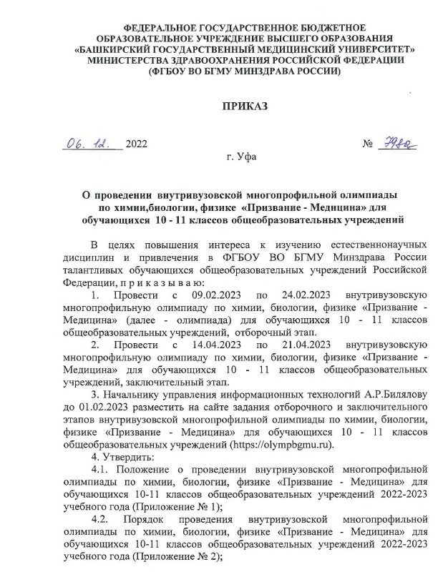
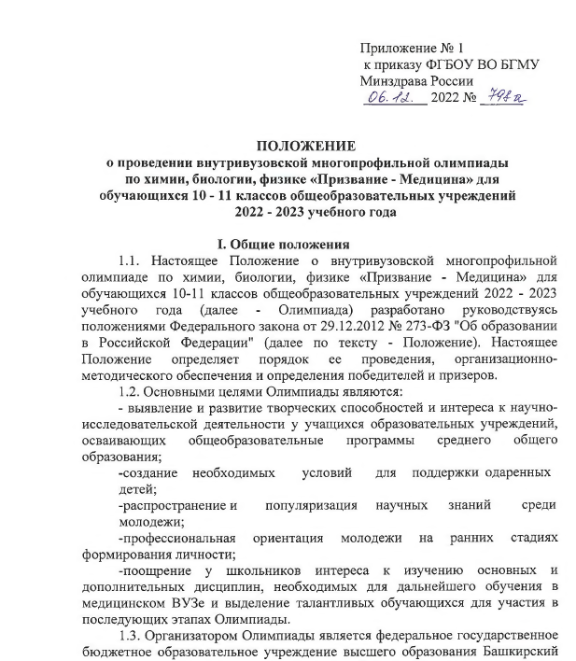

Slide 4
Отборочный этап
Тестирующая система отборочного этапа с автоматической проверкой заданий позволяет
Ускорить процесс проведения и подведение итогов
Упростить анализ большого объема данных
Обеспечить доступность результатов по завершению этапа
Участвовать большему количеству претендентов

Slide 5
Заключительный этап
Участие в заключительном этапе Олимпиады обеспечивает:
Более полную оценку освоения учебной программы по дисциплинам химия, биология, физика
Более углубленное изучение предметов Олимпиады, на уровне студентов 1-2 курса
В случае победы финансовую поддержку со стороны администрации БашГМУ Минздрава России
C 2022, согласно новым правилам приема, победители и призеры Олимпиады получают в зачет индивидуальных достижений 3 балла к сумме набранных по результатам ЕгЭ.

Slide 6
Общее сравнение
Олимпиады -2021, 2022
VS
Олимпиада -2023
Год проведения | Число зарегистрировавшихся | Число участников отборочного этапа | Число участников заключительного этапа | Maximum (балл)
Призвание-медицина 2021 | 322 | 131 | 38 | 59/100
Призвание-медицина 2022 | 446 | 168 | 47 | 87,2/100
Призвание-медицина 2023 | 598 | 520 | 132 | 96,6/100

Slide 7
Сравнительный анализ
Олимпиады -2021,2022
VS
Олимпиада -2023
Гендерный и возрастной состав
Региональный состав:
а) по республике Башкортостан
б) по РФ
Участие учебных учреждений республики и других регионов
Участие учебных учреждений проекта «Медицинский класс в уфимской школе»
Соотношение числа зарегистрировавшихся участников и участников отборочного и заключительного этапов

Slide 8
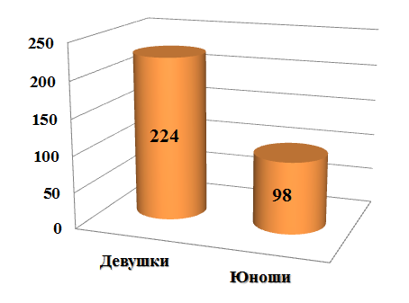
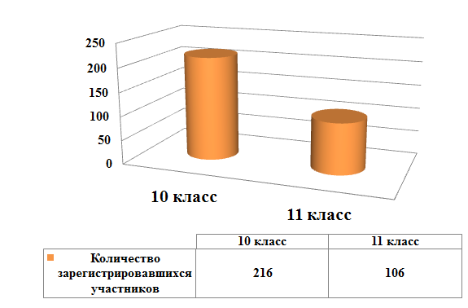
Гендерный и возрастной состав
Олимпиады -2021,2022
2021
2022
Олимпиада -2023
Олимпиада -2022 |  | Олимпиада -2023
Девушки | Юноши | Девушки | Юноши
313 | 132 | 348 | 250
Олимпиады -2021,2022 |  | Олимпиада -2023
11 класс | 10 класс | 11 класс | 10 класс
200 | 246 | 275 | 323

Slide 9
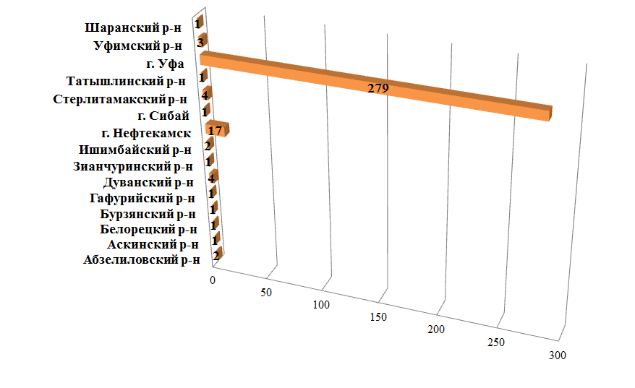
Региональный состав
республика Башкортостан
 | 2021 | 2022 | 2023
г. Уфа | 279 | 411 | 468
г. Нефтекамск | 17 | 15 | 20
г. Дюртюли | 0 | 0 | 5
г. Сибай | 1 | 0 | 0
г. Кумертау | 0 | 1 | 0
г. Благовещенск | 0 | 0 | 27
г. Туймазы | 0 | 1 | 3
г. Давлеканово | 0 | 1 | 0
г. Мелеуз | 0 | 1 | 0
г. Межгорье | 0 | 1 | 0
Миякинский р-н | 0 | 0 | 1
Абзелиловский р-н | 2 | 0 | 1
Аскинский р-н | 1 | 1 | 2
Баймакский р-н | 0 | 1 | 0
Белорецкий р-н | 1 | 2 | 4
Бижбулякский р-н | 0 | 1 | 2
Буздякский р-н | 0 | 2 | 3
Бурзянский р-н | 1 | 0 | 0
Гафурийский р-н | 1 | 1 | 1
Дуванский р-н | 4 | 2 | 0
Зианчуринский р-н | 1 | 0 | 4
Ишимбайский р-н | 2 | 1 | 3
Кармаскалинский р-н | 0 | 1 | 2
Стерлитамакский р-н | 4 | 1 | 33
Татышлинский р-н | 1 | 1 | 2
Уфимский р-н | 3 | 15 | 18
Шаранский р-н | 1 | 1 | 0
Олимпиады -2021,2022
Олимпиада -2023

Slide 10
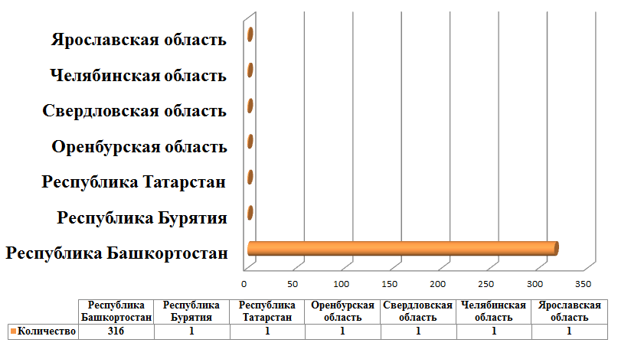
Региональный состав
Российская Федерация
Олимпиады -2021,2022
Олимпиада -2023
 | 2021 | 2022 | 2023
Республика Башкортостан | 316 | 445 | 593
Республика Бурятия | 1 | 0 | 0
Республика Татарстан | 1 | 0 | 2
Оренбурская область | 1 | 0 | 1
Свердловская область | 1 | 0 | 0
Челябинская область | 1 | 1 | 1
Ярославская область | 1 | 0 | 0

Slide 11
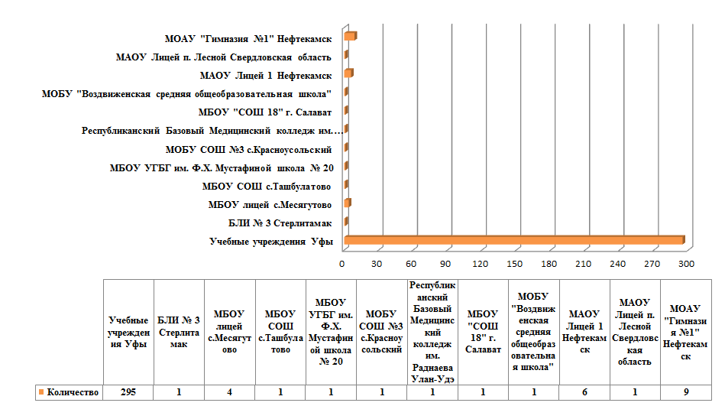
Участие учебных учреждений республики и других регионов
Олимпиада -2023
Олимпиады -2021,2022
Учебные учреждения Уфы | 479
г.Стерлитамак МАОУ СОШ №1 | 30
г.Благовещенск МБОУ СОШ№4 | 25
п.Иглино МБОУ СОШ№3 | 5
г.Дюртюли МБОУ СОШ №3 | 5
г.Салават МБОУ СОШ №21 | 2
Киргиз Мияки СОШ№1 | 1
с.Шамонино МБОУ СОШ д.Шамякино | 1
БЛИ № 3 Стерлитамак | 2
МБОУ лицей с.Месягутово | 3
МБОУ СОШ с.Ташбулатово | 1
МБОУ УГБГ им. Ф.Х. Мустафиной школа № 20 | 5
МОБУ СОШ №3 с.Красноусольский | 5
МБОУ "СОШ 18" г. Салават | 2
МОБУ "Воздвиженская средняя общеобразовательная школа" | 2
МАОУ Лицей 1 Нефтекамск | 10
МОАУ "Гимназия №1" Нефтекамск | 15
МБОУ ОК "Перспектива" | 1
МОБУ СОШ 1 с.Бижбуляк | 1
МОБУ СОШ с.Старосубхангулово | 1
МАОУ"Миасская СОШ №20" | 1
МАОУ СОШ 2 г. Туймазы | 1
 | 2021 | 2022
Учебные учреждения Уфы | 295 | 424
БЛИ № 3 Стерлитамак | 1 | 2
МБОУ лицей с.Месягутово | 4 | 0
МБОУ СОШ с.Ташбулатово | 1 | 0
МБОУ УГБГ им. Ф.Х. Мустафиной школа № 20 | 1 | 0
МОБУ СОШ №3 с.Красноусольский | 1 | 0
Республиканский Базовый Медицинский колледж им. Раднаева Улан-Удэ | 1 | 0
МБОУ "СОШ 18" г. Салават | 1 | 0
МОБУ "Воздвиженская средняя общеобразовательная школа" | 1 | 0
МАОУ Лицей 1 Нефтекамск | 6 | 12
МАОУ Лицей п. Лесной Свердловская область | 1 | 0
МОАУ "Гимназия №1" Нефтекамск | 9 | 3
МБОУ ОК "Перспектива" | 0 | 1
МОБУ СОШ 1 с.Бижбуляк | 0 | 1
МОБУ СОШ с.Старосубхангулово | 0 | 1
МАОУ"Миасская СОШ №20" | 0 | 1
МАОУ СОШ 2 г. Туймазы | 0 | 1

Slide 12
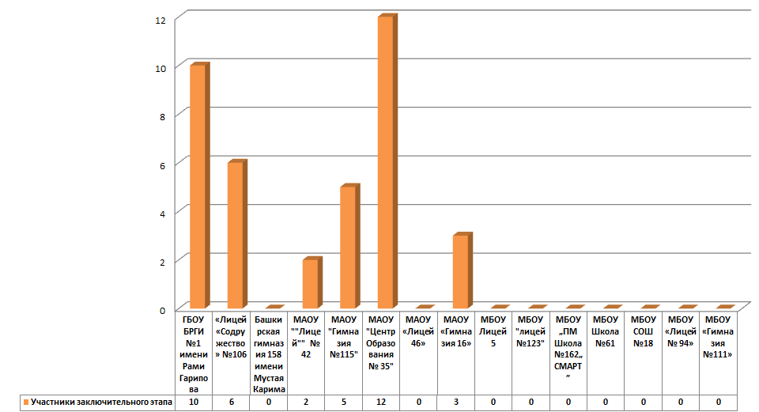
Участие учебных учреждений проекта «Медицинский класс в уфимской школе»
Наименование Учебного учреждения | Участники заключительного этапа 2021 | Участники заключительного этапа 2022
ГБОУ БРГИ №1 имени Рами Гарипова | 10 | 16
«Лицей «Содружество» №106 | 6 | 0
Башкирская гимназия 158 имени Мустая Карима | 0 | 0
МАОУ ""Лицей"" № 42 | 2 | 5
МАОУ "Гимназия №115" | 5 | 1
МАОУ "Центр Образования № 35" | 12 | 0
МАОУ «Лицей 46» | 0 | 0
МАОУ «Гимназия 16» | 3 | 1
МБОУ Лицей 5 | 0 | 0
МБОУ "лицей №123" | 0 | 0
МБОУ „ПМ Школа №162„СМАРТ” | 0 | 1
МБОУ Лицей №161 | 0 | 0
МБОУ СОШ №18 | 0 | 0
МБОУ «Лицей № 94» | 0 | 0
МБОУ «Гимназия №111» | 0 | 0
Олимпиады -2021,2022
Олимпиада -2023
Наименование Учебного учреждения | Участники заключительного этапа 2021 | Участники заключительного этапа 2022 | Участники заключительного этапа 2023
ГБОУ БРГИ №1 имени Рами Гарипова | 10 | 16 | 19
«Лицей «Содружество» №106 | 6 | 0 | 7
Башкирская гимназия 158 имени Мустая Карима | 0 | 0 | 0
МАОУ ""Лицей"" № 42 | 2 | 5 | 10
МАОУ "Гимназия №115" | 5 | 1 | 5
МАОУ "Центр Образования № 35" | 12 | 0 | 0
МАОУ «Лицей 46» | 0 | 0 | 0
МАОУ «Гимназия 16» | 3 | 1 | 1
МБОУ Лицей 5 | 0 | 0 | 0
МБОУ СОШ №18 | 0 | 0 | 0
МАОУ ""Лицей"" № 1 г. Нефтекамск | 0 | 5 | 0
МАОУ ""Гимназия"" № 1 г. Нефтекамск | 0 | 5 | 1

Slide 13
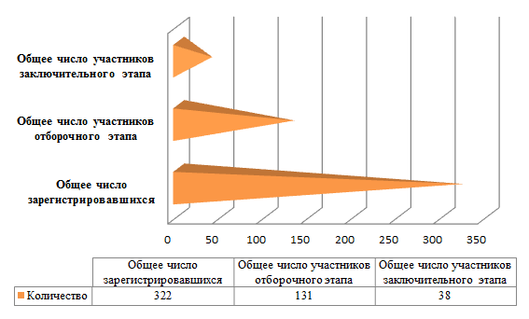
Соотношение числа зарегистрировавшихся участников и участников отборочного и заключительного этапов
Олимпиада -2023
Олимпиады -2021,2022

Slide 14
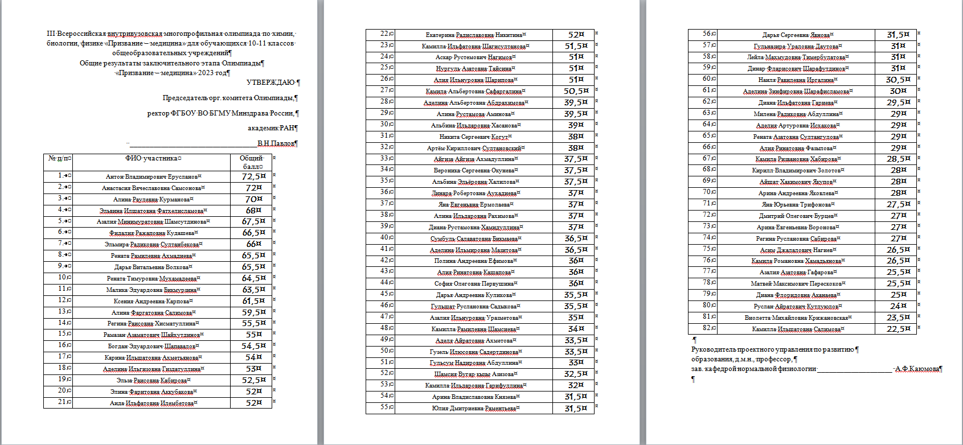
Результаты заключительного этапа

Slide 15
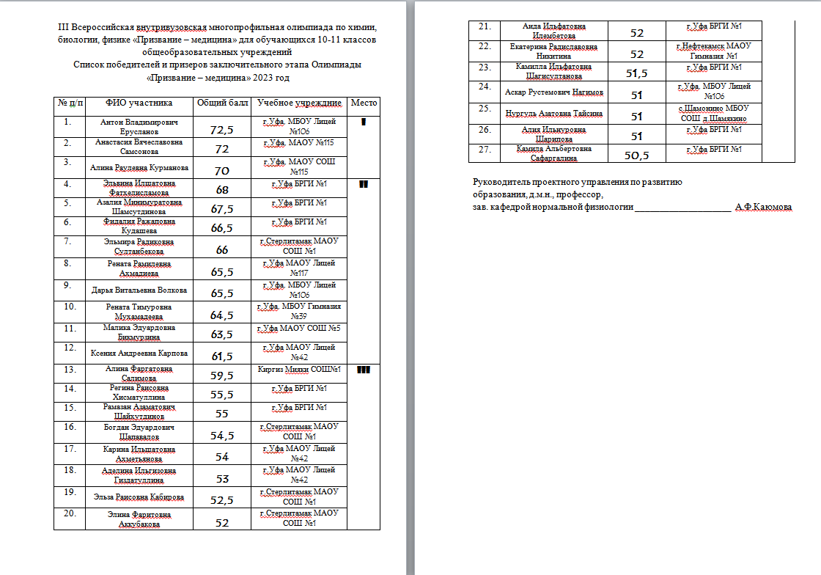
Победители

